Slide 1

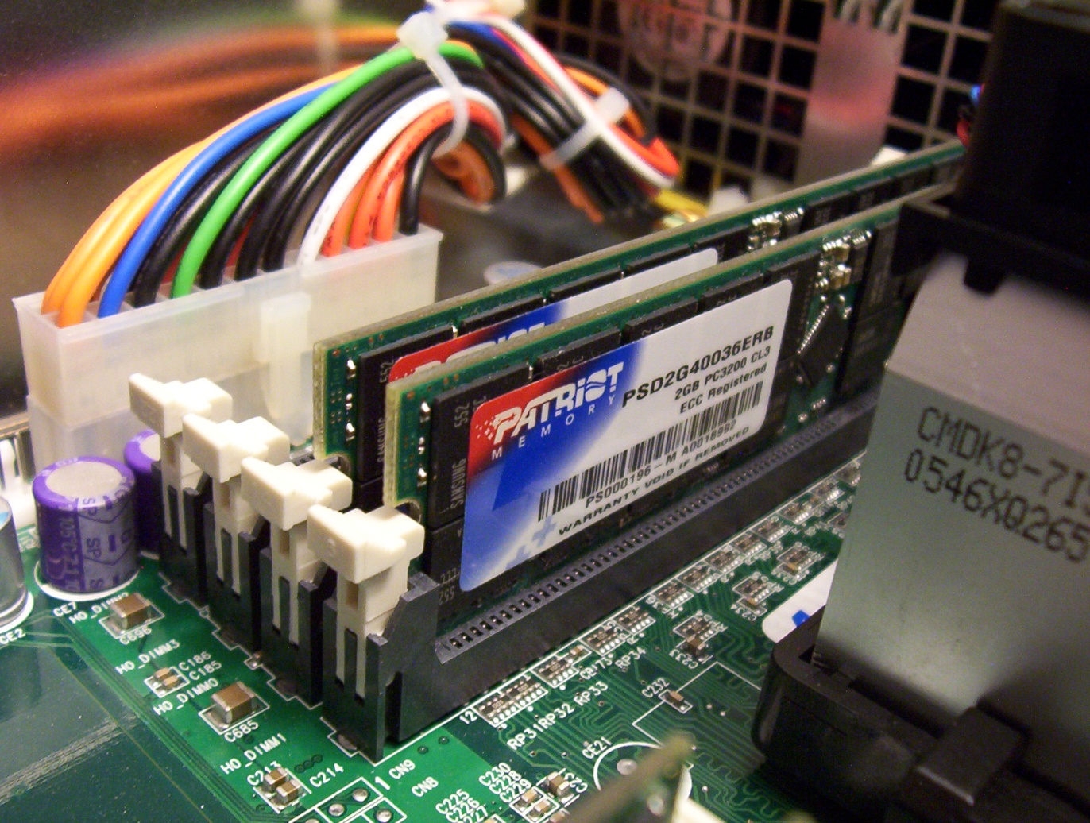
Memórias Digitais
Departamento de Engenharia Elétrica – UFRJ
Professor Antonio Lopes de Souza, Ph.D.

Slide 2
Memórias Digitais
Memórias:
São componentes responsáveis por armazenar dados e programas (instruções) em forma de sinais digitais (ou seja em forma de 0s e 1s).
Podem ser classificadas pelos seguintes critérios funcionais:
Acesso: sequencial / aleatório
Persistência dos dados: volátil / não volátil
Alterações de dados: somente leitura / leitura escrita

Slide 3
Memórias Digitais
Tipos tipos básicos de memória
De acordo com os critérios funcionais as memórias digitais podem ser agrupadas em duas grandes classes:
Mémória RAM - Random Access Memory (memória de acesso aleatório)
Memória ROM - Read-Only Memory (memória apenas de leitura)

Slide 4
Memórias Digitais
MEMÓRIA RAM :
Memória RAM – usada para guardar dados e instruções temporárias. Permite rodar programas e armazenar dados ativos. Tem como características básicas:
1- a volatilidade (o seu conteúdo é perdido quando o computador é desligado);
2- o acesso aleatório aos dados;
3- o suporte à leitura e gravação de dados. O processo de gravação é destrutivo e a leitura é não destrutiva.
Existem dois tipos básicos de memória RAM: RAM Dinâmica (DRAM) e RAM Estática (SRAM).

Slide 5
Memórias Digitais
Existem dois tipos básicos de memória RAM: DRAM e SRAM
RAM Dinâmica (DRAM) – Pode ser imaginada como uma matriz de células de memória. Cada célula é formada por um transistor (controla o fluxo de corrente) e um capacitor (armazena carga) Os capacitores tendem a descarregar com o tempo e desse modo requerem a renovação periódica da carga. O processo de renovação da carga é denominado “refresh” e um componente do controlador da memória é responsável por essa função. O “refresh” é realizado milhares de vezes por segundo. Esse processo aumenta o consumo de energia e reduz velocidade de acesso.
RAM Estática (SRAM) - Memória baseada na tecnologia de transistores e circuitos de flip-flop. Não requer atualização dos dados. Consome mais energia em comparação com a memória dinâmica e é significativamente mais rápida. São necessários seis transistores para formar uma célula de memória (dois transistores ficam responsáveis pelo controle e os demais pelo armazenamento elétrico (formação do bit) e por isso possui capacidade de armazenamento bem menor que a memória dinâmica.

Slide 6
Memórias Digitais
Mémória RAM
 | Vantagens | Desvantagens
RAM Dinâmica | -Barata -Alta Densidade | -Necessita de Atualização -Lenta
RAM Estática | -Rápida -Não necessita de atualização | -Mais cara -Consome Mais Energia -Baixa Densidade

Slide 7
Memórias Digitais
MEMÓRIA ROM :
Memória ROM- É um tipo de memória que contém instruções imutáveis. É não-volátil, ou seja, os dados não são perdidos com a ausência de energia. É, também, de acesso aleatório.
Alguns dos tipos de memória ROM são: PROM, EPROM, EEPROM.

Slide 8

Memórias ROM
PROM: Programmable Read-Only Memory. São memórias programáveis eletricamente. A gravação é feita internamente, mediante o rompimento de "fusíveis", que são queimados de forma a produzir o registro de sinais digitais. Os dados gravados na memória PROM não podem ser apagados ou alterados.
EPROM - Erasable Programmable Read-Only Memory: Permitem que os dados sejam apagados e regravados. Para apagar a memória é usado um componente que emite luz ultravioleta. Nesse processo os dados gravados precisam ser apagador por completo e somente depois disso é que uma nova gravação pode ser feita. A operação de apagamento é demorada, exige a retirada do circuito e remove todo o conteúdo da memória. Não pode ser parcial.
EEPROM - Electrically-Erasable Programmable Read-Only Memory: Permite a gravação e regravação de dados, sendo esse procedimento feito eletricamente pela aplicação de tensões convenientes em pinos adequados. Tem como vantagem o fato poder ser reprogramada sem que seja necessário retirá-la do circuito. Permite o apagamento parcial.

Slide 9
Memórias RAM
Estrutura de Acesso de uma RAM :
VCC
VCC
Barra de
endereços
RAM
mxn
Barra de
Dados
(bidirecional)
Barra de
controle
GND
RAM mxn: “m” endereços de “n” bits

Slide 10
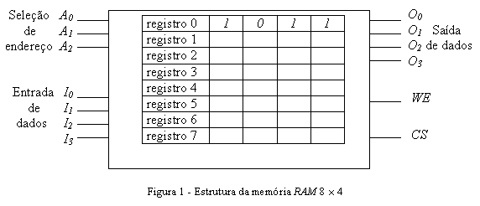
Memórias RAM
RAM significa Random Access Memory (Memória de acesso aleatório). Esse tipo de memória, permite leitura, gravação e regravação de dados. No entanto, perdem todos os dados quando deixam de ser alimentadas eletricamente.

Slide 11
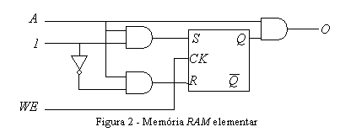
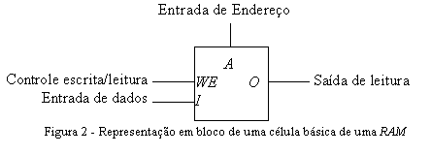
Memórias RAM

Slide 12
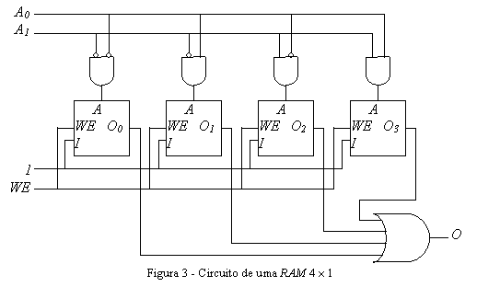
Memórias RAM

Slide 13
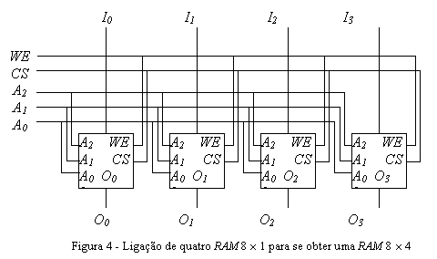
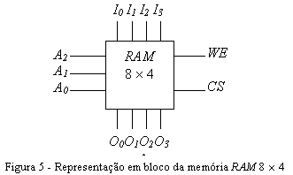
Memórias RAM

Slide 14
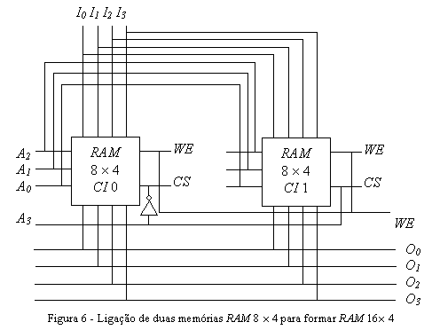
Memórias RAM

Slide 15
FIM

